Slide 1


ỦY BAN NHÂN DÂN QUẬN LONG BIÊN
TRƯỜNG MẦM NON TUỔI HOA
********
ÂM NHẠC
Dạy hát: Quà 8/3
Nghe hát: Tình thương bà cháu
Lứa tuổi: Mẫu giáo bé C3
Giáo viên: Nguyễn Thúy Anh
Năm học: 2022- 2023

Slide 2



I.Mục đích yêu cầu.
Kiến thức :
-Trẻ nhớ tên bài hát: Quà 8/3
-Hiểu nội dung bài hát: Hiểu được tình cảm của bạn nhỏ dành cho mẹ trong ngày 8/3
-Trẻ biết hát bài hát “ Tình thương bà cháu” cùng cô
-Trẻ hát đúng giai điệu,lời ca bài hát.
b. Kĩ năng:
- Trẻ có kĩ năng hát theo cô từ đầu đến cuối bài hát.
- Phát triển khả năng cảm thụ âm nhạc cho trẻ
c.Thái độ.
- Giáo dục” Ngày 8/3 là ngày hội của bà, của mẹ, cô, chị. Vì vậy để đền đáp công ơn nuôi dưỡng đó các con phải biết ngoan ngoãn, học giỏi và biết vâng lời.

Slide 3


Trò chuyện về
“ Ngày lẽ 8/3”

Slide 4


Dạy hát:
Quà 8/3

Slide 5



Slide 6

Trẻ biểu diễn

Slide 7

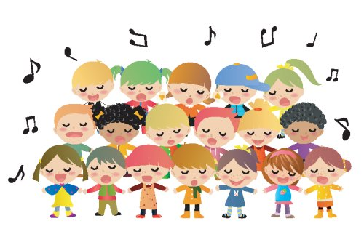

Slide 8

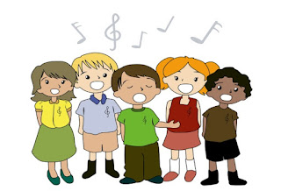

Slide 9

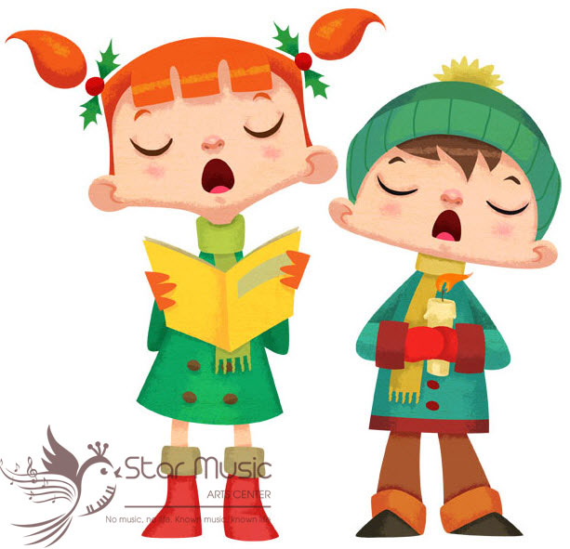

Slide 10


Slide 11

Nghe hát:
Tình thương bà cháu

Slide 12


